Slide 1

自定义Content Provider
本讲大纲：
1、继承ContentProvider类
2、声明Content Provider
支持网站：www.mrbccd.com

Slide 2
继承ContentProvider类
开发人员定义ContentProvider类的子类以便使用ContentResolver和Cursor类带来的便捷来共享数据。原则上，这意味着需要实现ContentProvider类定义的以下6个抽象方法：
public boolean onCreate()
public Cursor query(Uri uri, String[] projection, String selection, String[] selectionArgs, String sortOrder)
public Uri insert(Uri uri, ContentValues values)
public int update(Uri uri, ContentValues values, String selection, String[] selectionArgs)
public int delete(Uri uri, String selection, String[] selectionArgs)
public String getType(Uri uri)

Slide 3
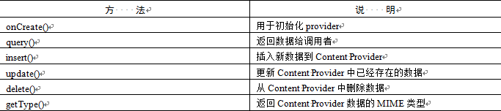
继承ContentProvider类
query()方法必须返回Cursor对象，它用于遍历查询结果。Cursor自身是一个接口，但是Android提供了一些该接口的实现类，例如，SQLiteCursor能遍历存储在SQLite数据库中的数据。通过调用SQLiteDatabase类的query()方法可以获得Cursor对象。它们都位于android.database包中

Slide 4
声明Content Provider
为了让Android系统知道开发人员编写的Content Provider，应该在应用程序的AndroidManifest.xml文件中定义<provider>元素。没有在配置文件中声明的自定义Content Provider对于Android系统不可见。
name属性的值是ContentProvider类的子类的完整名称。authorities属性是provider定义的content:URI中authority部分。ContentProvider的子类是EmployeeProvider，<provider>元素应该如下：
<provider android:name="com.mingrisoft.EmployeeProvider"
android:authorities="com.mingrisoft.employeeprovider"
. . . />
</provider>

Slide 5
Thank you
还有什么疑问可以到www.mrbccd.com提出
也可以以发送邮件到 mingrisoft@mingrisoft.com

